Slide 1

Relating SDG+ s with GLOBE: Cartagena Montessori School, Colombia
by:
Juan Felipe Restrepo Mesa

Slide 2
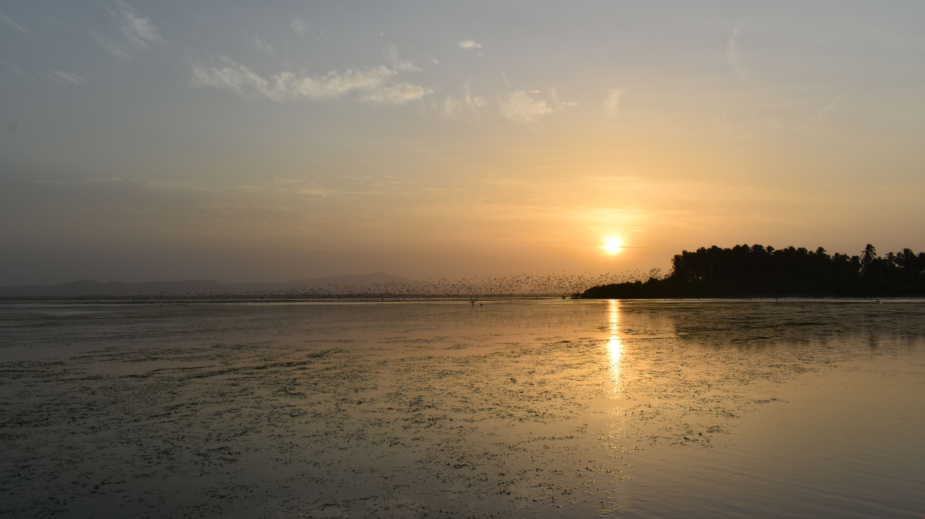
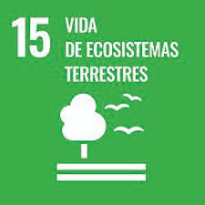
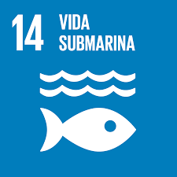




Expedición ONDAS BIO
Una experiencia significativa de cara a los objetivos de desarrollo sostenible
Por: Juan Felipe Restrepo Mesa
Jefe de Gestión del Conocimiento y Coordinador Ambiental
Colegio Montessori de Cartagena
2020

Slide 3
“La educación de calidad es tanto una meta en sí misma como un medio para lograr todos los otros ODS, porque es parte integral del desarrollo sostenible y un facilitador clave del mismo. Es por ello que la educación representa una estrategia esencial en la consecución de los ODS.”
Quian Tang
Subdirector General de Educación de la UNESCO (2017)
UNESCO. “Educación para los Objetivos de Desarrollo Sostenible”, 2017. Prólogo

Slide 4
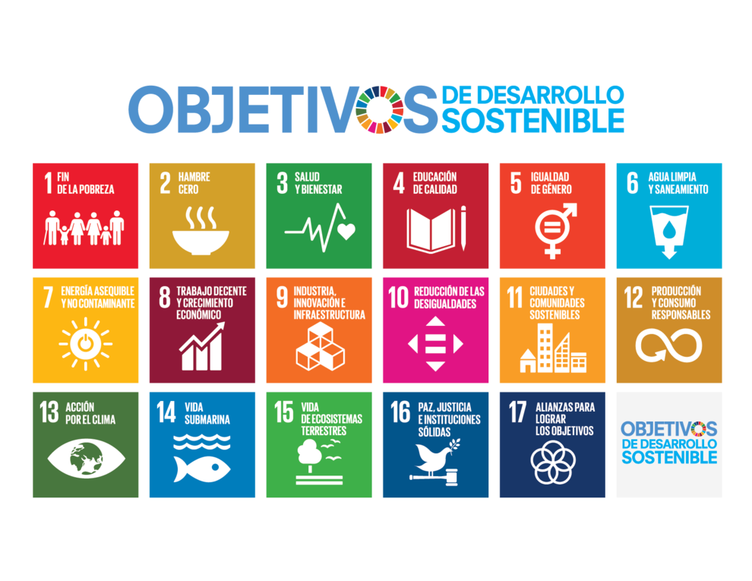
Consulta Ciudadana “¿Qué camino cogemos?
Ciudadanos, Científicos y Empresarios colombianos, priorizando los 17 ODS’s responden a la pregunta:
¿Cuáles son los ODS´s más preocupantes para los consultados y sus familias?
Consulta Ciudadana de Minciencias
¿Qué Camino Cogemos?
oct 2017- ene 2018
Encuestados Nivel Nacional: 475007 (en 329 Mpios)
Región Caribe: 53382
Bolívar: 10530 (en 9 Mpios)
Cartagena de Indias: 9256
Menores de 20 años: 1628
Fuente: Ministerio de la Ciencia. 2018. Libro Verde 2030

Slide 5
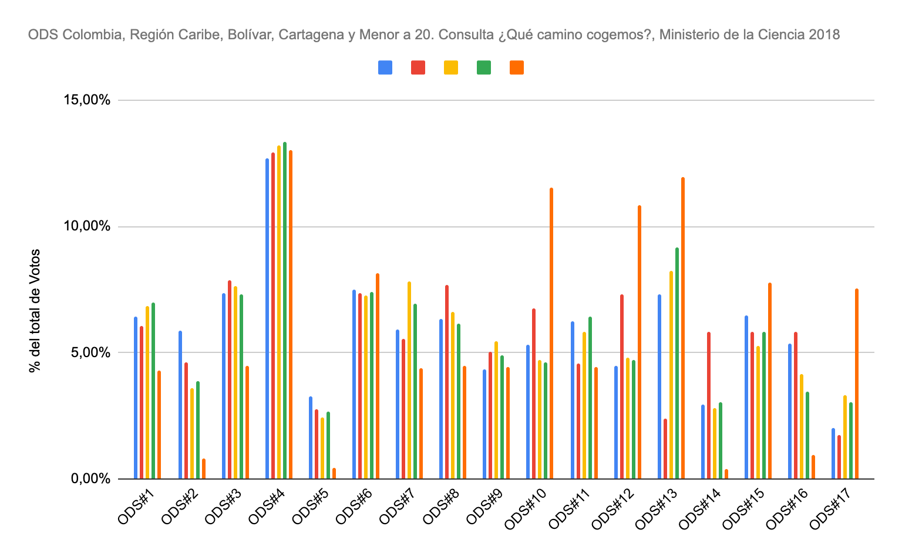

Slide 6
Consulta Ciudadana “¿Qué camino cogemos?
Consulta Ciudadana de Minciencias
¿Qué Camino Cogemos?
oct 2017- ene 2018
Nivel Nacional: 17994 empresarios
Región Caribe: 1861 empresarios
Bolívar: 220 empresarios
Cartagena de Indias: 197 empresarios
Fuente: Ministerio de la Ciencia. 2018. Libro Verde 2030
Los empresarios priorizaron siete estrategias:
Estudios de impacto económico, social y ambiental de la actividad empresarial (1)
Integración de criterios de sostenibilidad en los procesos y actividades empresariales (2)
Establecimiento de metas e indicadores específicos sobre contribuciones para algunos de los ODS (3)
Identificación y captura de oportunidades de negocio alrededor de los ODS (4)
Nuevos modelos de negocios sostenibles (5)
Cooperación con otras empresas y actores para el desarrollo de soluciones problemáticas sociales y ambientales (6)
Participación en comités, asociaciones u otro tipo de organizaciones que promuevan la agenda del desarrollo sostenible (7)

Slide 7
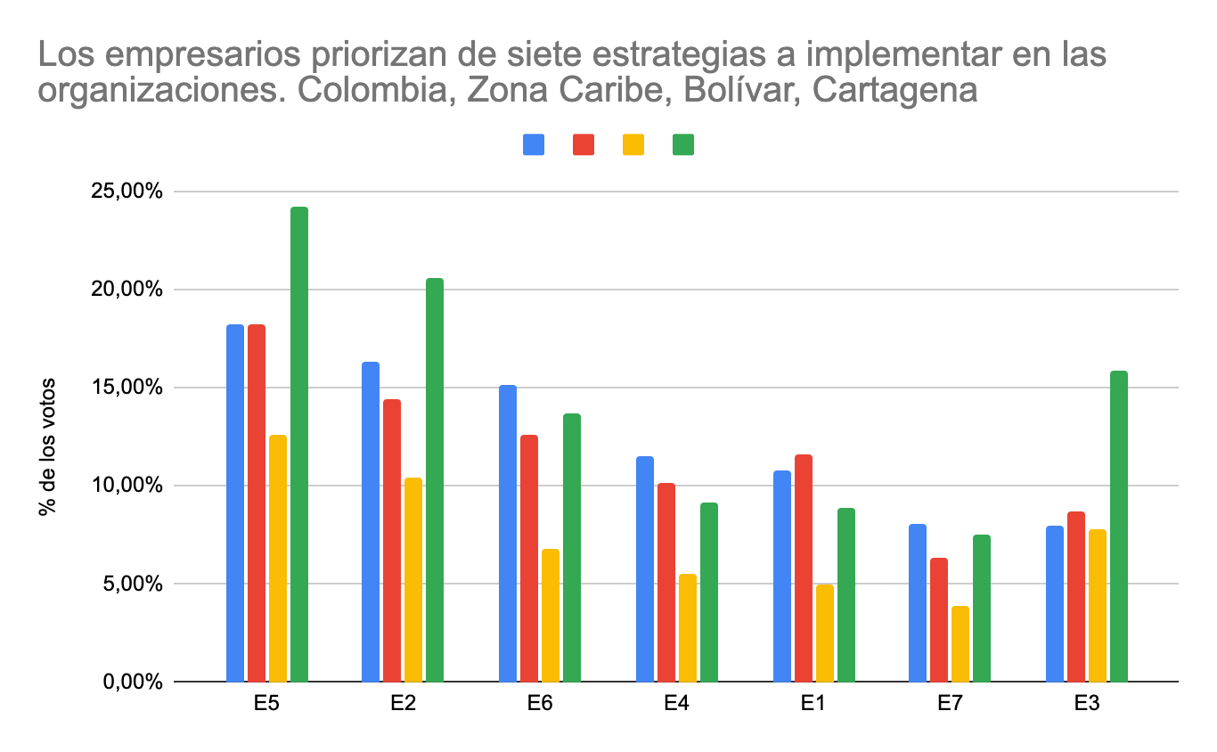

Slide 8
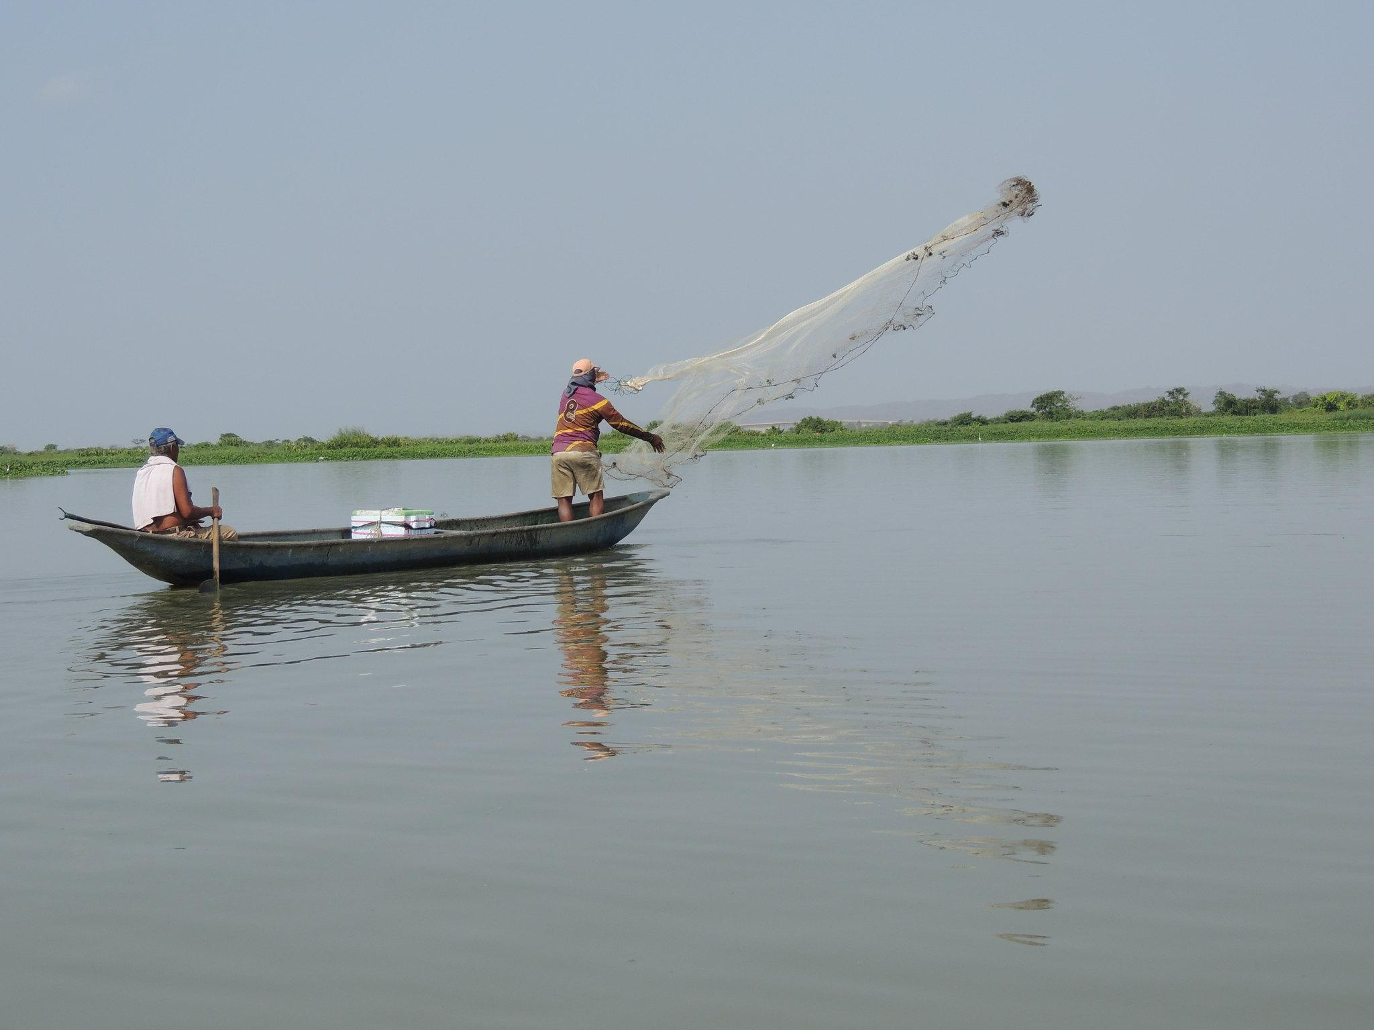
Expedición ONDAS BIO
2016-2020
Pescadores de la Ciénaga de Hoyo Mono. Fotografía Juan Felipe Restrepo

Slide 9
Objetivos
ONDAS: generar fascinación por la ciencia y la investigación, entre niños y adolescentes, desde K-12,
2012-2016 1'709K niños y 12.9K docentes beneficiados con el programa, por Colsc 6.700 millones de pesos ($ Col), GRS 410.000 millones de pesos ($ Col)
Expedición ONDAS BIO (2016): acercar herramientas y metodologías a los grupos de investigadores de ONDAS (alumnos y profesores de K-12), con el fin de capacitarlos para estudiar la biodiversidad en sus territorios, conociendo la riqueza de su flora y fauna, así como los mecanismos para gestionar, conservar y utilizar de forma sostenible dichos recursos.

Slide 10
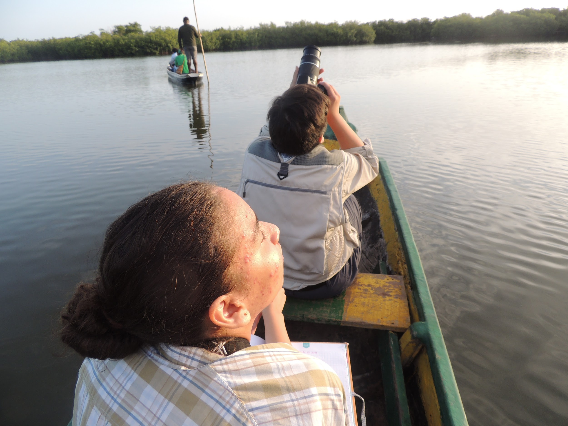
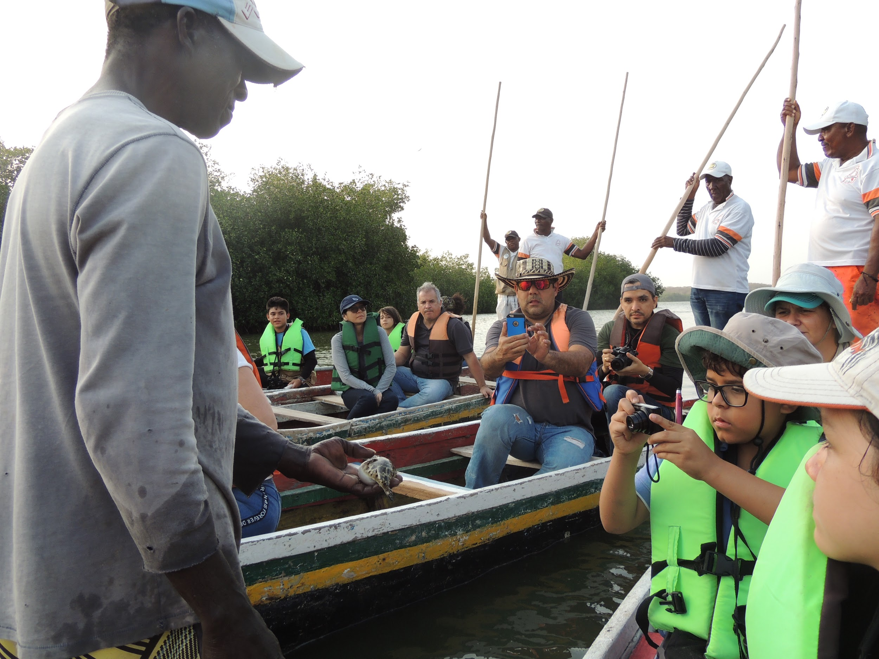
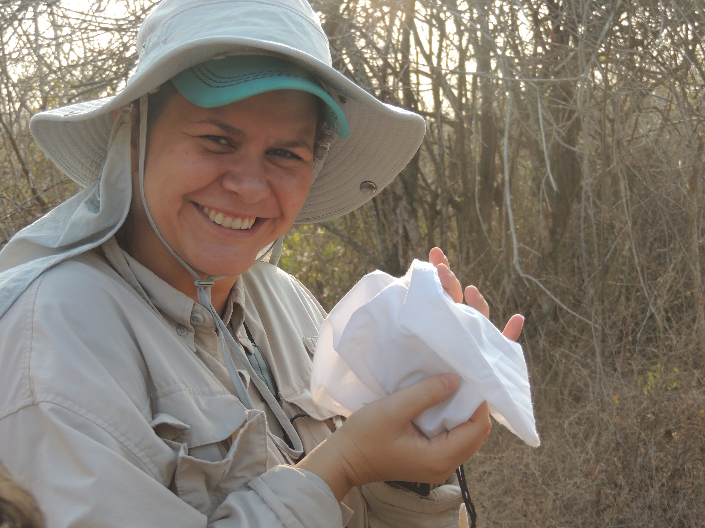
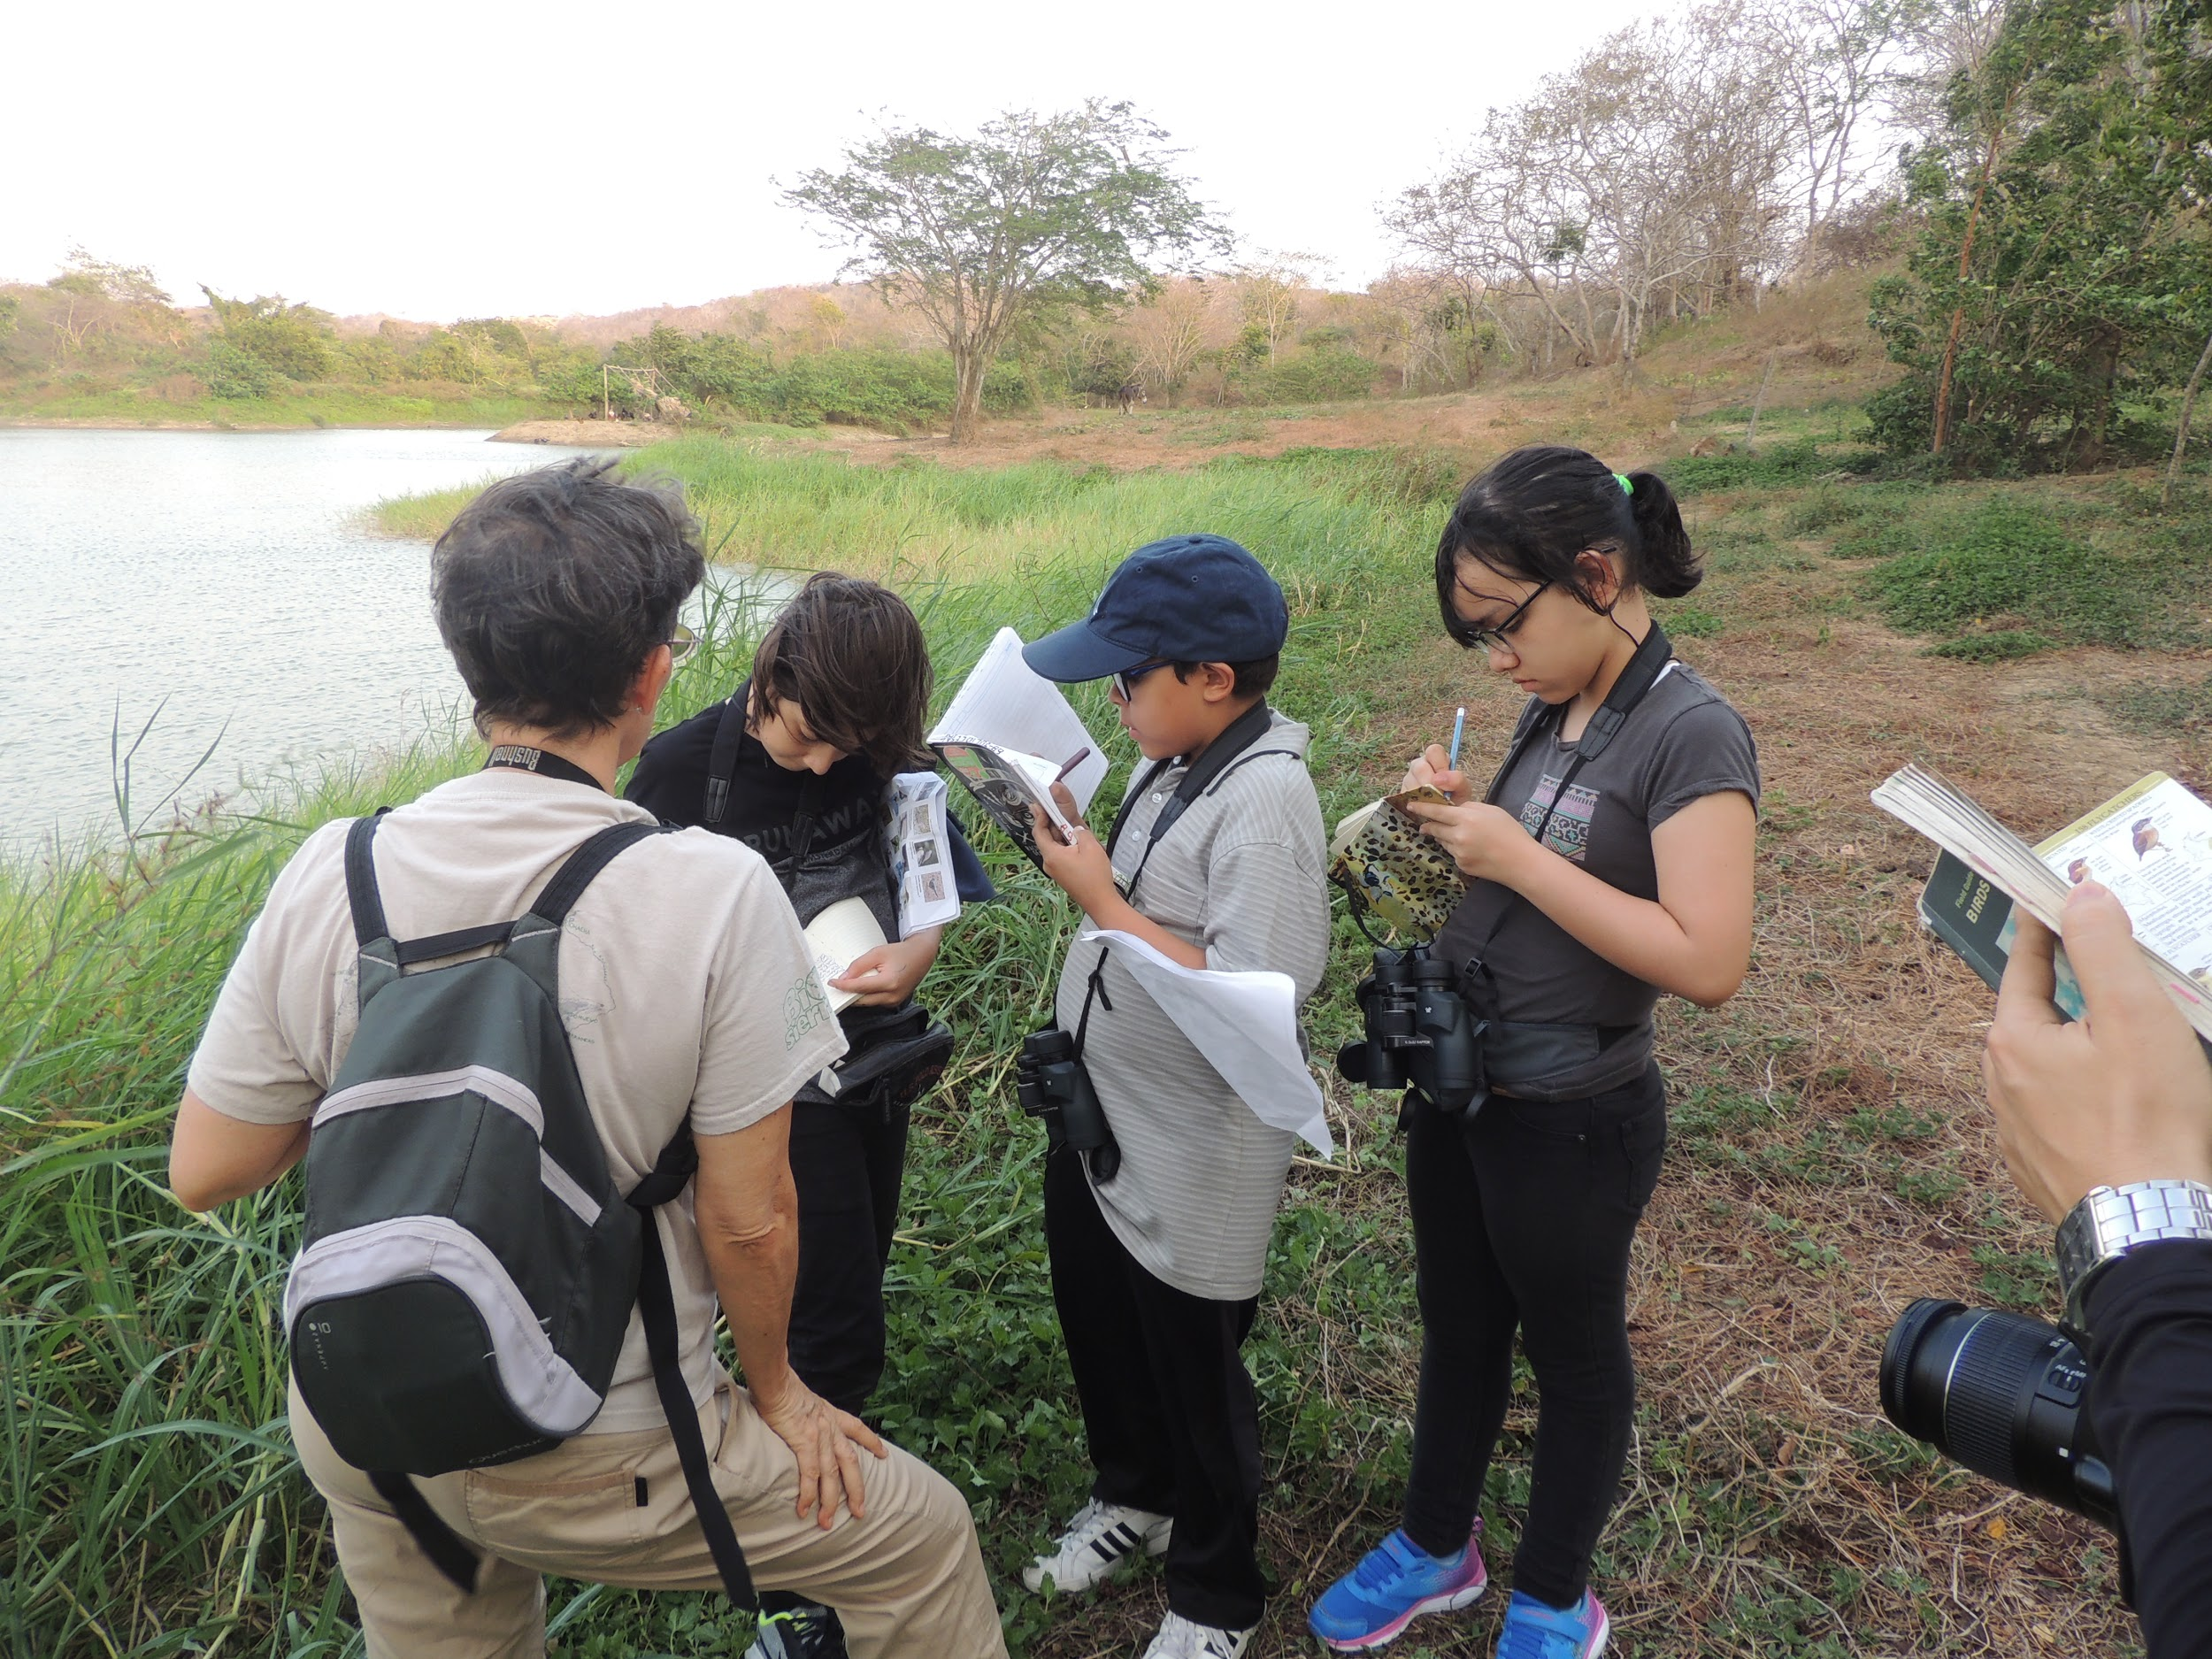
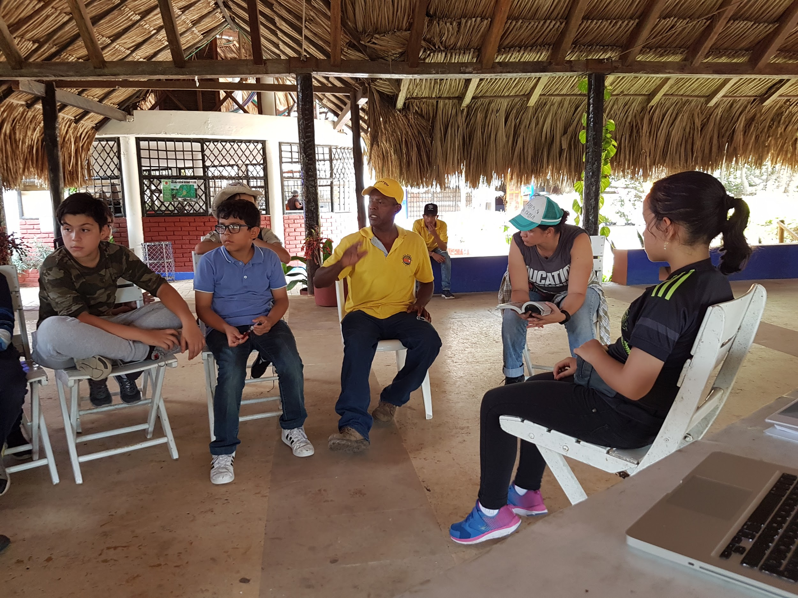
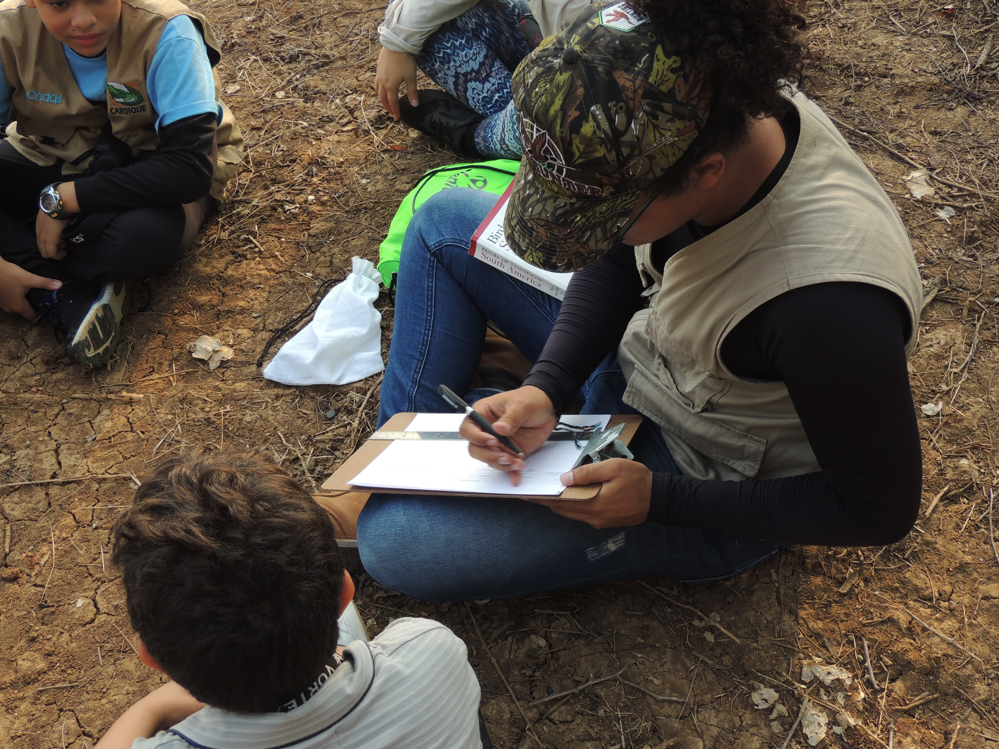
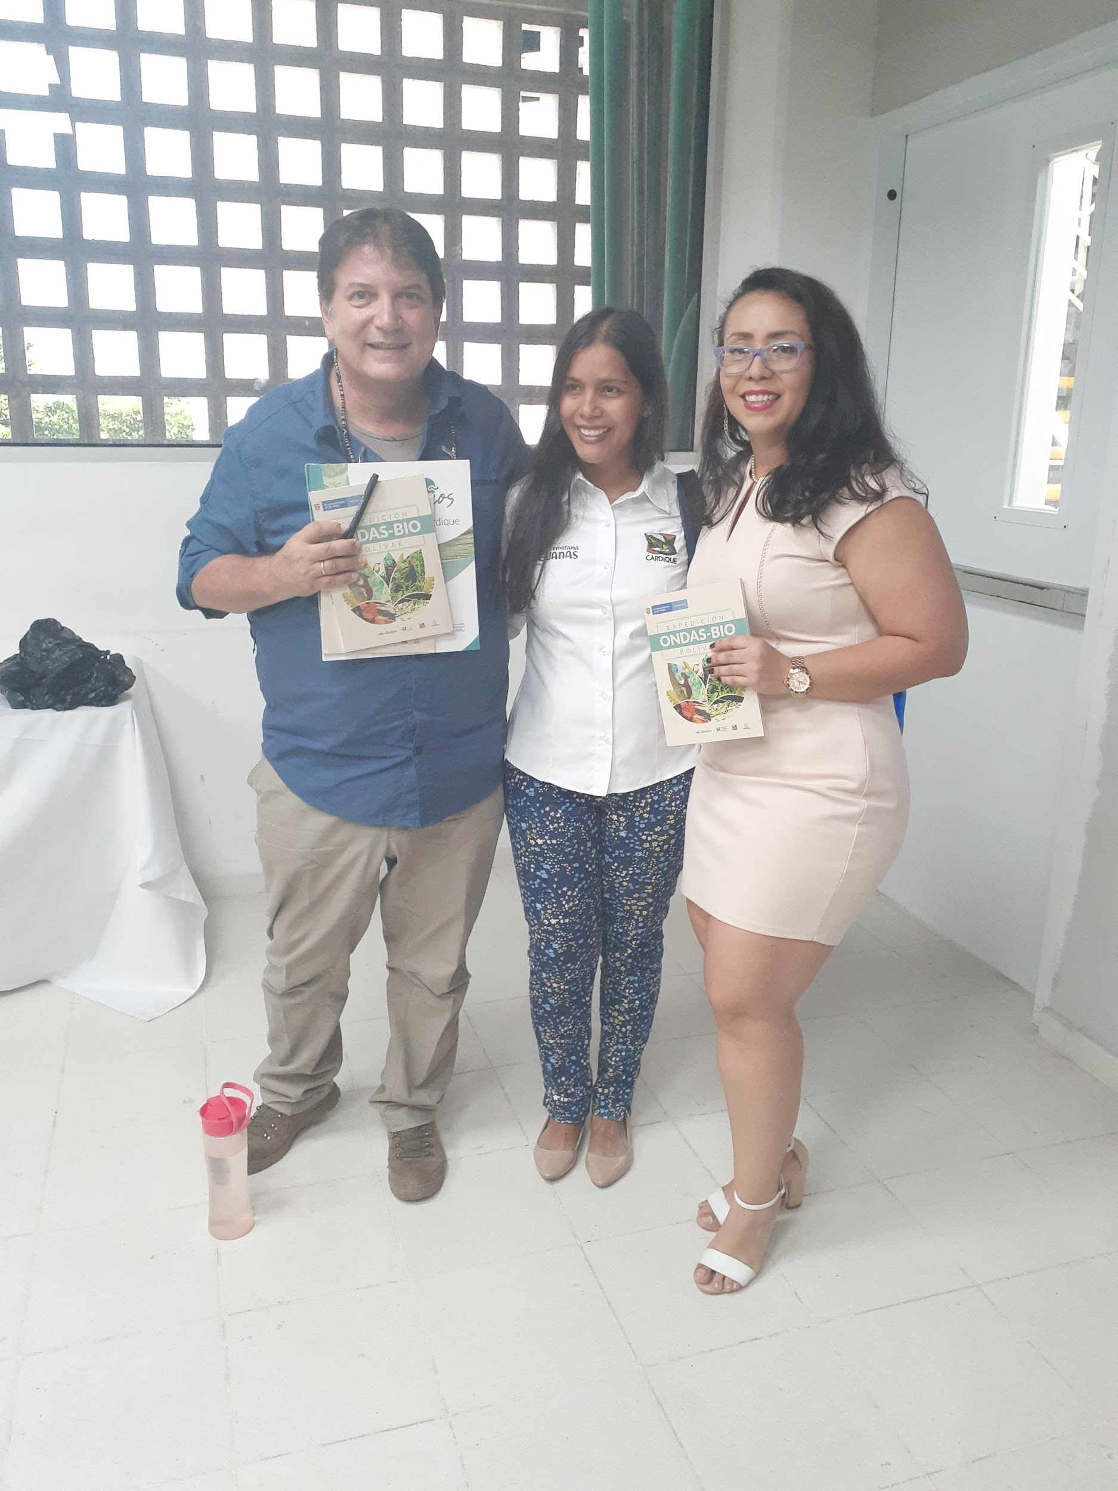
¿Cómo funciona?
Dimensiones natural, social y cultural
Estudiantes
Docentes
Padres de
Familia &
Comunidad
Ecosistema
Sabedores
Ancestrales
Expertos
Asesores
ONDAS
Fotografías por Juan Felipe Restrepo

Slide 11
Pregunta Integradora
Fases
¿Cómo está compuesta la biodiversidad de la zona de estudio y cuál ha sido el impacto ambiental derivado de las actividades humanas?
Fase 1
Fase 2
Fase 3
Fase 4
Fase 5
Fase 6
Conformación
de los
Grupos
El problema & la pregunta
problema
Construcción
de un
catálogo de
especies
“línea base”
Salidas de
campo &
Inventarios
Análisis de
Datos,
colecciones
curadas por
expertos
Compartir
resultados con la comunidad
Un período de seis a siete meses

Slide 12
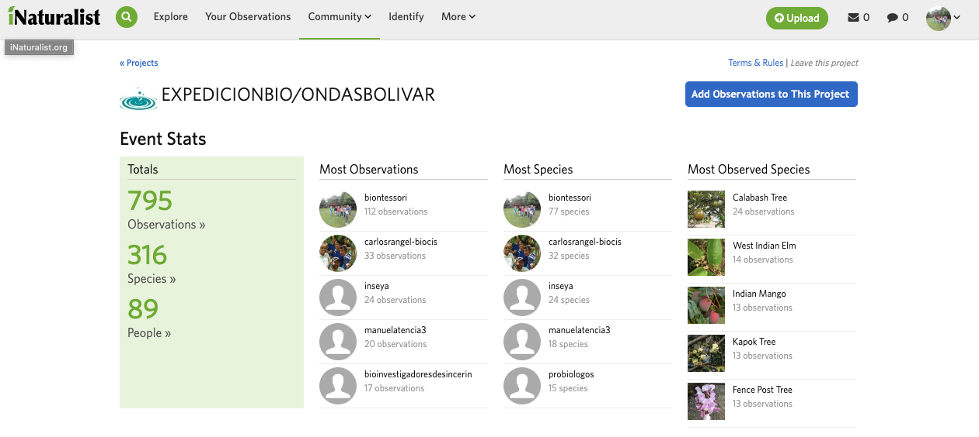
Principales productos
Fuente Inaturalist

Slide 13
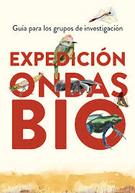
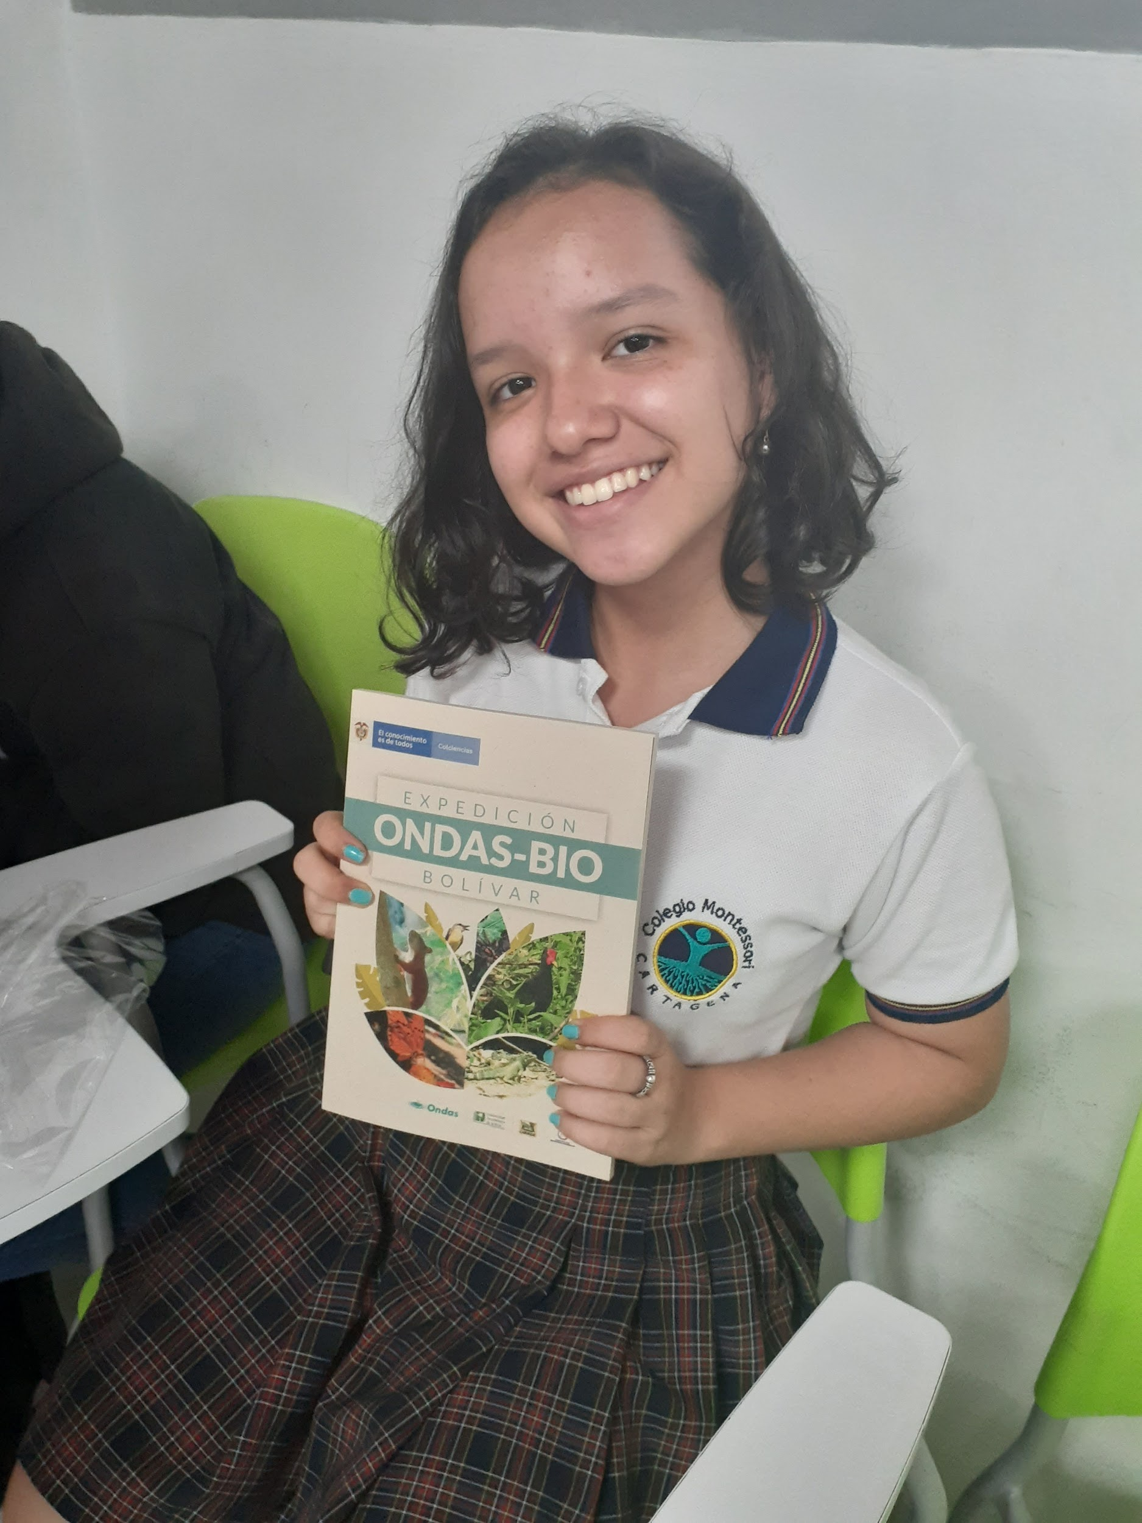
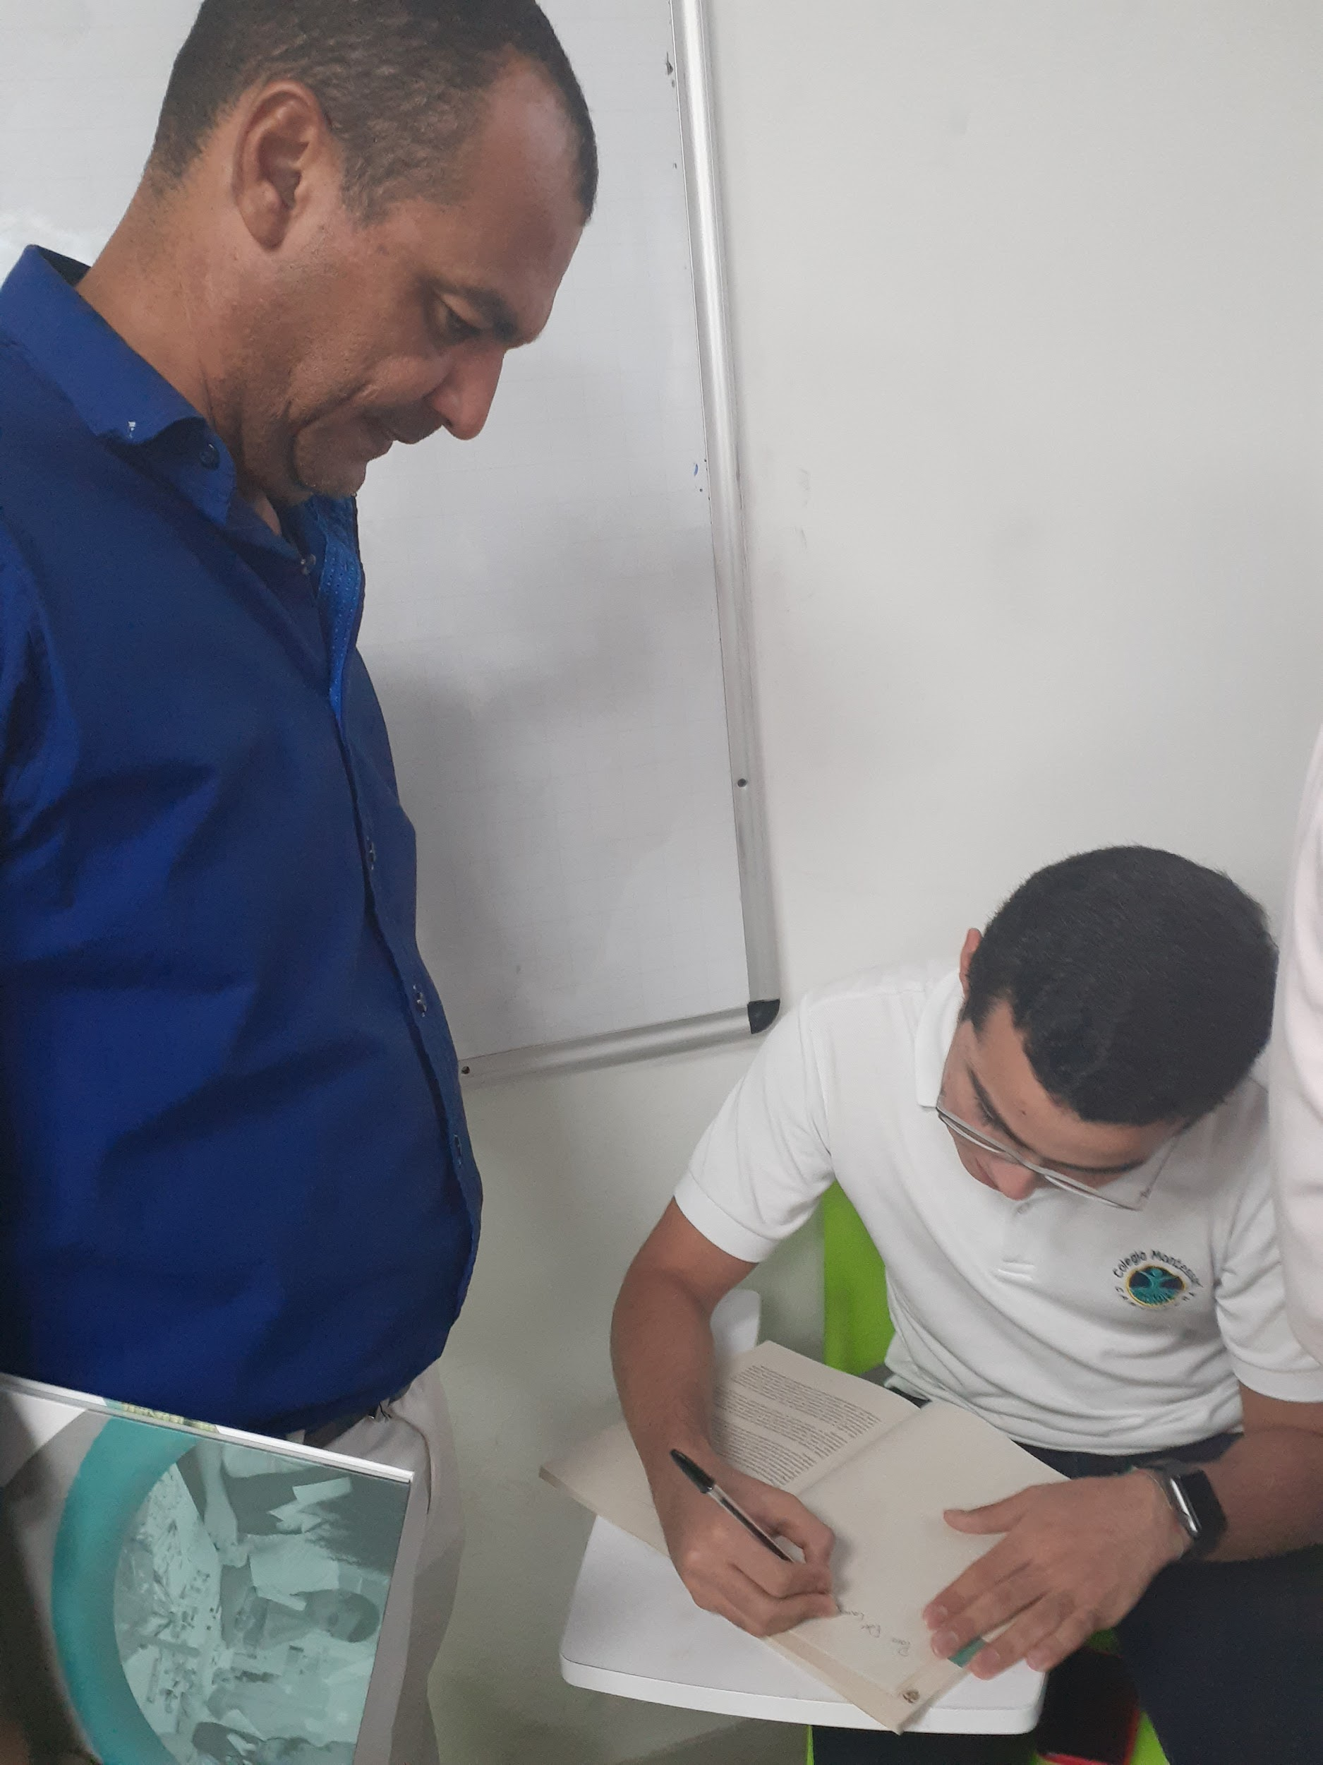
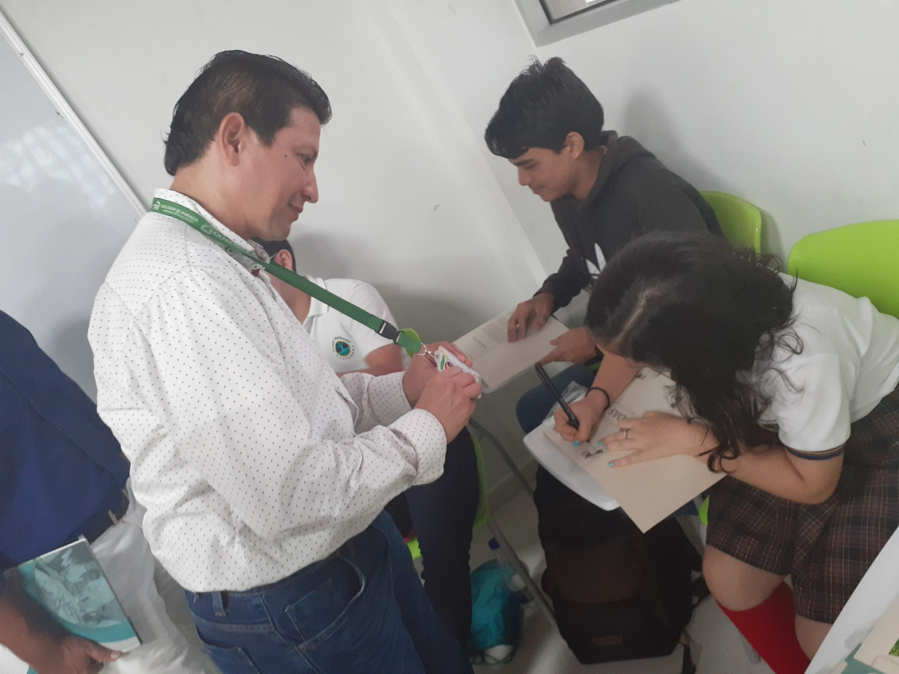
Principales Productos
Guía Práctica para los grupos expedición bio
(ISBN 978-958-8290-74-4)
Catálogo Expedición ONDAS - BIO Bolívar
(ISBN 978-958-8862-55-2)
Firma de libros por parte de nuestros estudiantes. Foto JFrestrepo

Slide 14




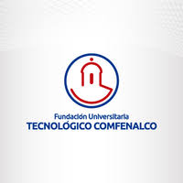
Instituciones que han hecho posible el proyecto Expedición ONDAS BIO

Slide 15
El modelo que hemos seguido se basa en el documento de la UNESCO “Educación para los Objetivos de Desarrollo Sostenible”, para cada ODS se define:
Un objetivo general
Objetivos de aprendizaje cognitivos
Objetivos de aprendizaje socio-emocionales
Objetivos de aprendizaje conductuales
Una lista de tema sugeridos
Ejemplos de enfoques y métodos de aprendizaje para cada ODS
https://www.dropbox.com/sh/guhhp3hxkrf7gi1/AABp1YFrKetBMPdTbjLSiES_a?dl=0

Slide 16
Objetivos Generales
ODS 15 Vida Submarina. Conservar y utilizar en forma sostenible los océanos, los mares y los recursos marinos para el desarrollo sostenible.
ODS 16 Vida de Ecosistemas Terrestres. Proteger, establecer y promover el uso de los ecosistemas terrestres, gestionar sosteniblemente los bosques, luchar contra la desertificación, detener e invertir la degradación de las tierras y detener la pérdida de la biodiversidad

Slide 17
Objetivos de Aprendizaje
Objetivos de Aprendizaje Cognitivos
ODS 14. Vida Submarina
  El/la alumno/a comprende la ecología marina básica, los ecosistemas, las relaciones depredador presa, etc.(1)
  El/la alumno/a comprende el vínculo que mucha gente tiene con el mar y la vida que se sustenta, incluyendo el rol del mar como fuente de alimento, trabajo y oportunidades. (2)
ODS 15. Vida de ecosistemas terrestres
  El/la alumno/a comprende la ecología básica en referencia a ecosistemas locales y mundiales, y puede identificar especies locales y comprender la medida de la biodiversidad. (1)
  El/la alumno/a comprende las diversas amenazas a las que se enfrenta la biodiversidad incluidos servicios de apoyo, suministro, de regulación y culturales, y servicios de ecosistemas para la reducción del riesgo de desastres. (2)

Slide 18
Objetivos de Aprendizaje
Objetivos de Aprendizaje Socio-emocionales
ODS 14. Vida Submarina
  El/la alumno/a es capaz de defender las prácticas de pesca sostenible. (1)
  El/la alumno/a es capaz de demostrar a las personas el impacto del hombre sobre los océanos (pérdida de biomasa, acidificación, contaminación, etc.) y la importancia de océanos saludables y limpios. (2)
ODS 15. Vida de Ecosistemas Terrestres
  El/la alumno/a es capaz de argumentar en contra de las prácticas ambientales destructivas, que causan pérdida de la Biodiversidad. (1)
  El/la alumno/a es capaz de defender la conservación de la biodiversidad sobre distintas bases, incluyendo servicios de ecosistema y el valor intrínseco. (2)

Slide 19
Objetivos de Aprendizaje
Objetivos de Aprendizaje Conductuales
ODS 14. Vida Submarina
  El/la alumno/a es capaz de investigar cuánto depende su país del mar. (1)
  El/la alumno/a es capaz de debatir métodos sostenibles, tales como cuotas de pesca estrictas y moratorias para especies en peligro de extinción. (2)
ODS 15. Vida de Ecosistemas Terrestres
  El/la alumno/a es capaz de vincular grupos locales dedicados a la conservación de la biodiversidad en su área. (1)
  El/la alumno/a es capaz de usar eficazmente su voz en los procesos de toma de decisiones para ayudar a las áreas urbanas y rurales a que se vuelvan más receptivas a la vida silvestre por medio del establecimiento de corredores de vida silvestre, programas agroambientales, ecología de restauración y otros.

Slide 20
Temas sugeridos
ODS14 Vida Submarina
Ecología marina – la red alimentaria, depredadores y presa, competencia, colapso
Contaminantes del océano: plásticos, microperlas, aguas residuales, nutrientes y químicos
ODS 15 Vida de Ecosistemas Terrestres
Amenazas a la biodiversidad: pérdida de hábitat, deforestación, fragmentación, especies invasoras y sobreexplotación (causado por prácticas de producción y consumo no sostenibles, tecnologías no sostenibles, etc.)
Servicios de ecosistemas (culturales, de suministro, de regulación y de apoyo)

Slide 21
Ejemplos de Enfoques
ODS 14 Vida Submarina
  Crear y llevar a cabo un proyecto de acción (juvenil) relacionado con la vida submarina.
  Visitar sitios costeros.
ODS 15 Vida de Ecosistema Terrestres
  Realizar un BioBlitz (se trata de una jornada anual donde la comunidad se reúne para hacer un mapa de todas las especies que existen en su área).
  Realizar un proyecto de investigación en torno a: "¿Por qué es importante la biodiversidad?".

Slide 22
Expedición BIO en el Colegio Montessori de Cartagena (2017-2020)
Expedición BIO I: a un relicto de Bosque Seco Tropical del Ekoparque Luna Forest
Expedición BIO II: al Ecotono Bosque Seco Tropical - Bosque de Manglar. (Mejor proyecto a nivel Nacional 2018, tercer mejor proyecto internacional en la Feria Internacional de Mostratec. Novo Hamburgo, Brasil)
Expedición BIO III: la aves urbanas del Caño de Bazurto, Cartagena
Expedición BIO IV: a dos humedales estuarinos del Norte de Colombia (4 estrellas del 2020 IVSS, y tres insignias)
Expedición BIO V: las aves urbanas de Manga en tiempos de Covid-19
Expedición BIO VI: las aves urbanas y el efecto de las islas de calor
Objetivos de Desarrollo Sostenible #14 Vida Submarina y #15 Vida de Ecosistemas Terrestres

Slide 23


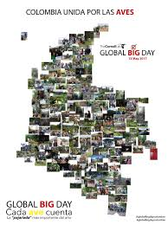
2017, Expedición BIO I
IV Festival de
las Aves
Migratorias
Convocatoria ONDAS
Expedición BIO I
Salida de
Campo
Eko parque
Luna Forest
Encuentro “Yo Amo
La Ciencia CT+I 2017”
Departamental
IX
CNAA
& 1er Taller “Las
Aves del Bosque Seco
Tropical”
Asociación Calidris
Global Big Day 2017
X CNAA

Slide 24
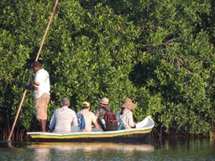
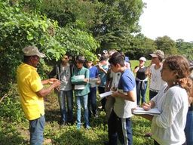
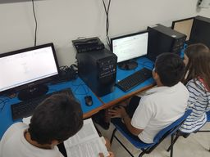
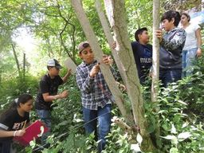
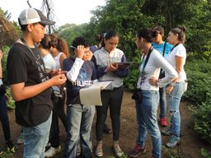
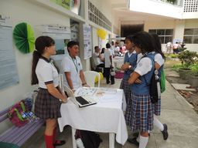
2017
1
2
3
4
5
6

Slide 25


2018, Expedición BIO I, II & III
V Festival de
las Aves
Migratorias
Calidris
Expedición BIO I
Expedición BIO II
Salida de
Campo
Ekoparque,
Ecotono,
y Ciénaga de la Virgen
Encuentro
“Yo Amo
La Ciencia CT+I 2018”
Regional
Encuentro
“Yo Amo
La Ciencia CT+I 2018” Nacional
XI
CNAA
Calidris
XII
CNAA
Calidris
Visita a
Colegios,
Zona de Influencia
Global Big Day 2018
Expedición BIO III
Bio-conteo
Caño de
Bazurto
Triada 2, FUPAC, IPCC
Capacitación GLOBE Hidrósfera, Atmósfera, Chía

Slide 26
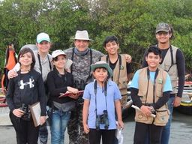
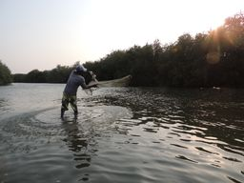
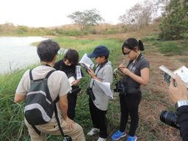
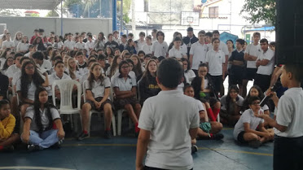
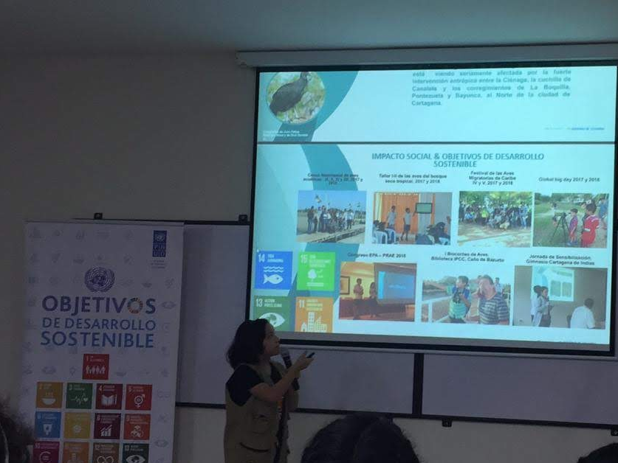
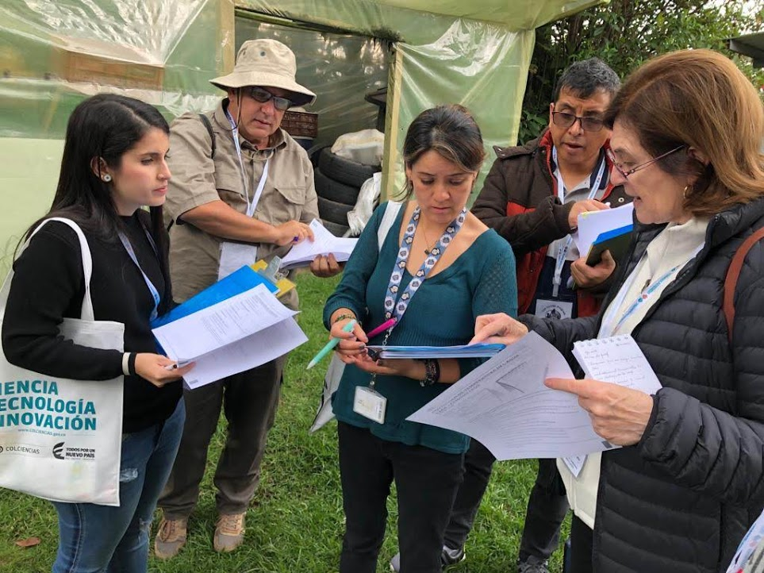
2018
1
2
3
4
5
6

Slide 27

2019 Expedición BIO II y IV
VI Festival de
las Aves
Migratorias
Calidris
Feria
Internacional de
Mostratec
Novo Hamburgo,
Rio Grande du Sud - Brasil
Encuentro
de
Semilleros
U de C
2019
Expedición BIO II
XIII
CNAA
Calidris
XIV CNAA
Calidris
Global Big Day 2019
Capacitación
GLOBE Hidrósfera, Medellín
Expedición BIO III
Encuentro
“Yo Amo
La Ciencia
CT+I 2019”
Depart.
Salida de
Campo
Eko parque,
Ciénaga del Totumo y
C. de la Virgen
Bio-conteo
Caño
Juan Angola
Expedición BIO IV
Clubes de Ciencia, despertando nuestros sueños
Capacitación GLOBE IVSS 2020

Slide 28
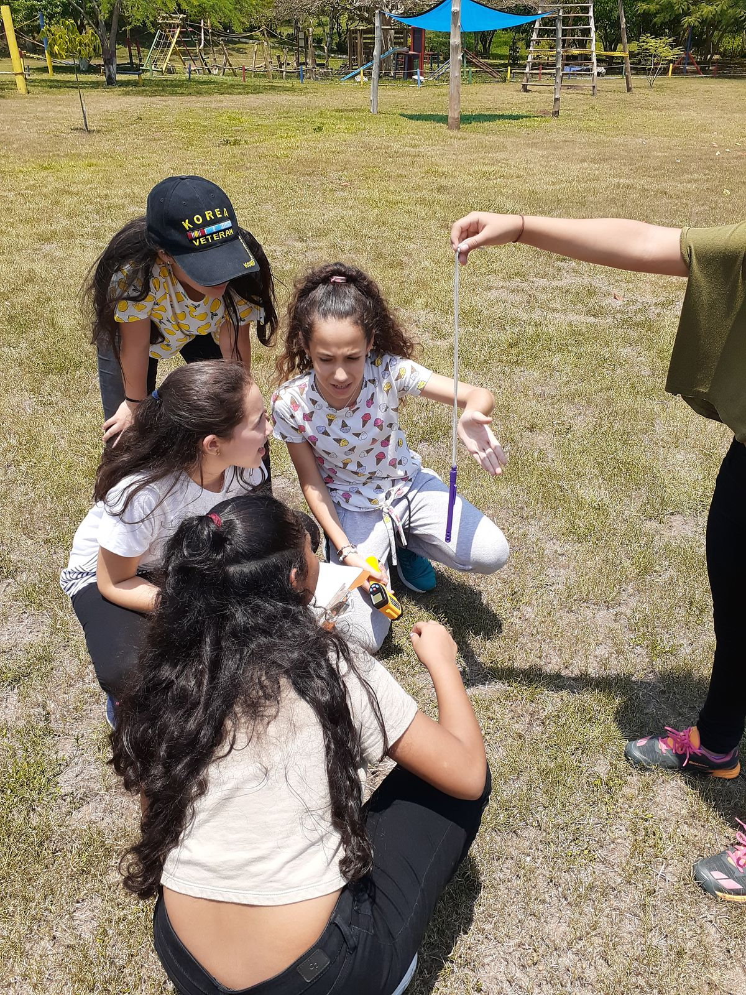
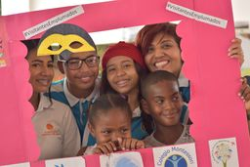
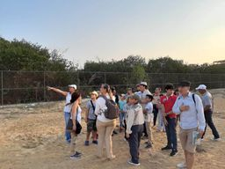
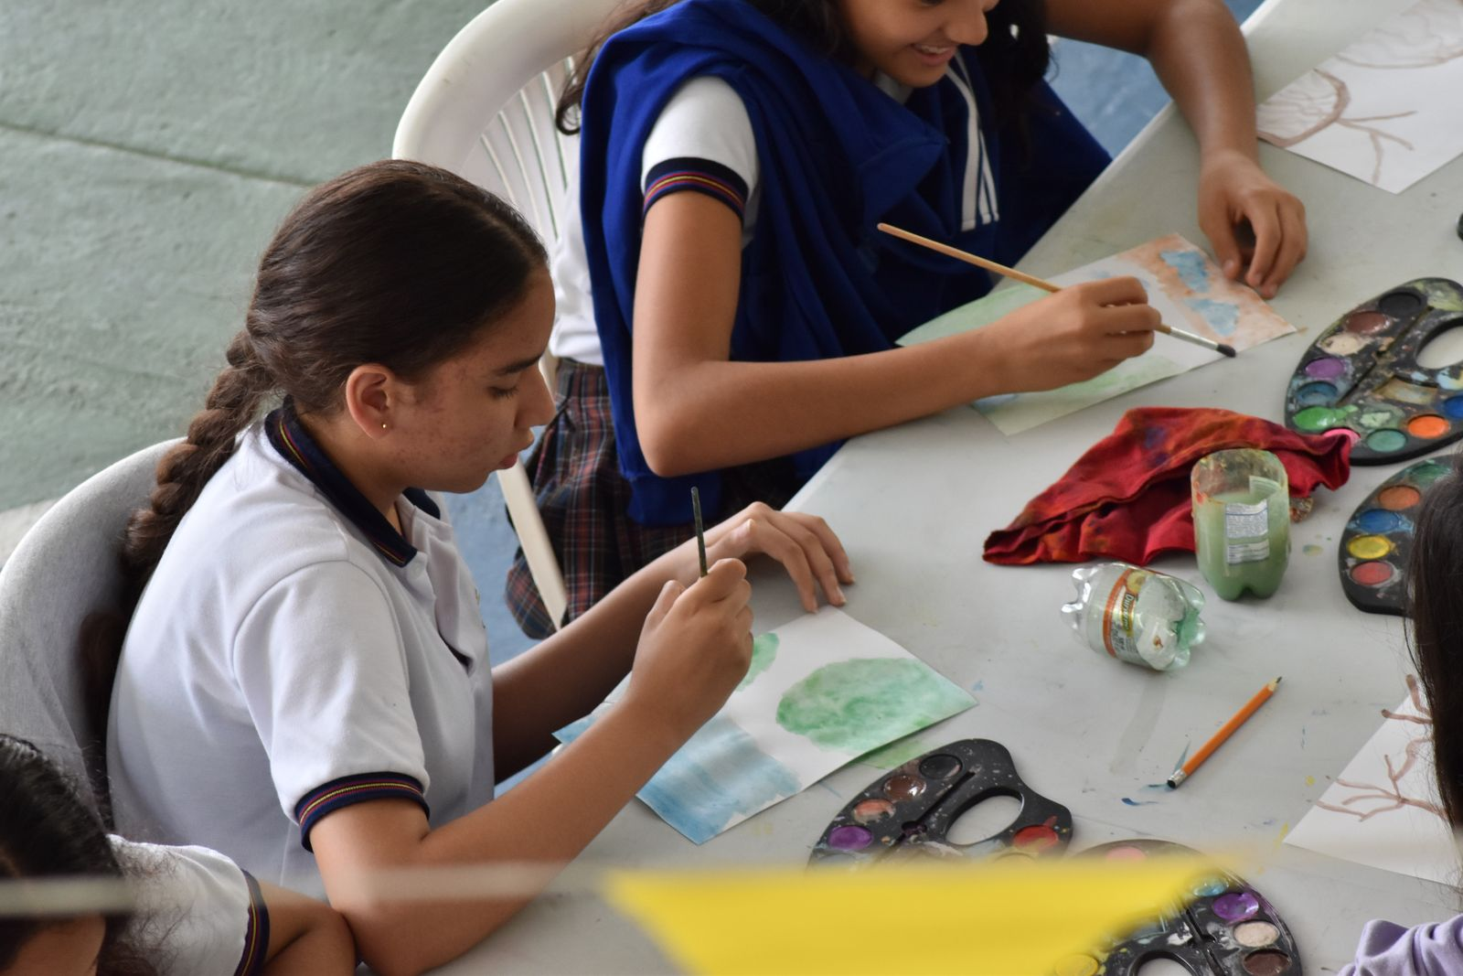
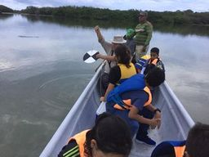
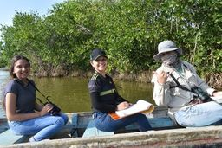
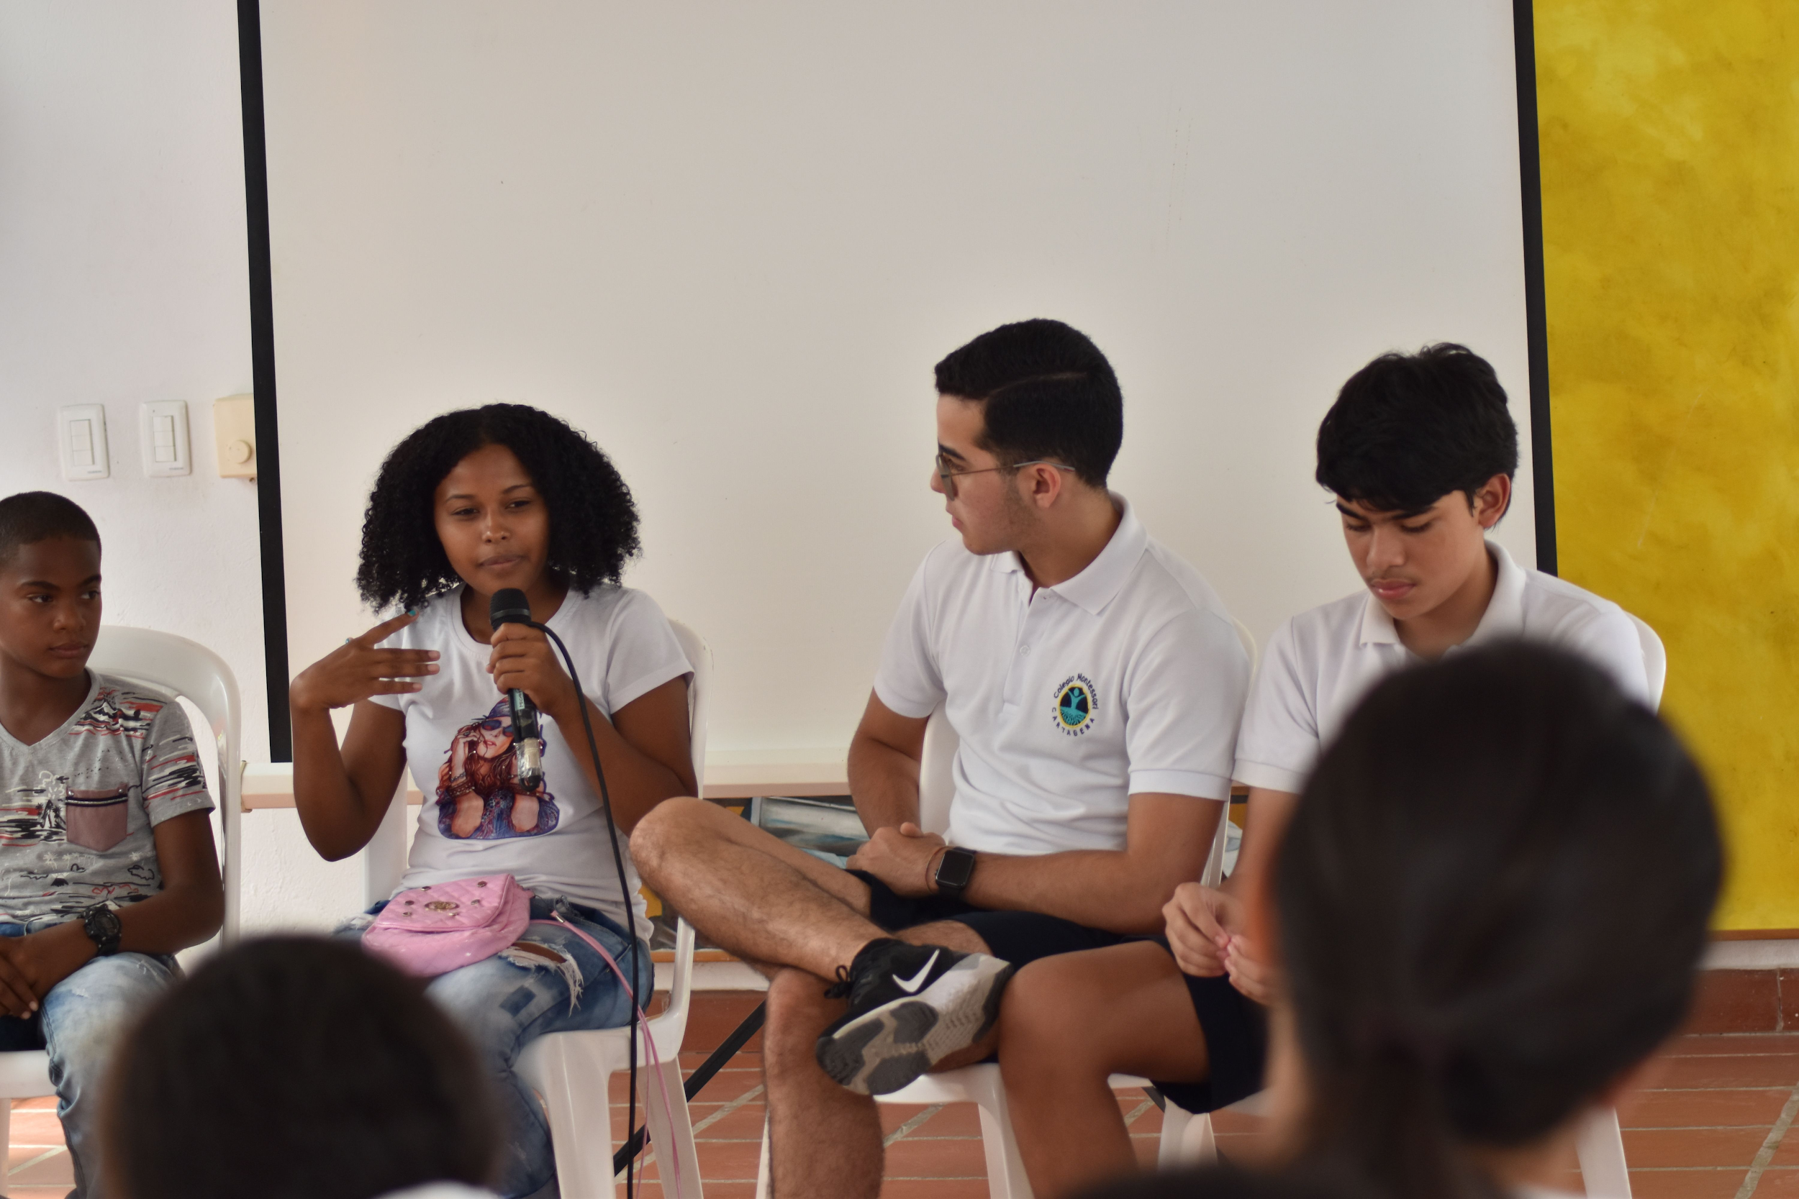
1
2019
4
2
3
5
6
7

Slide 29
2020 Expedición BIO IV, V y VI
Colaboración
Montessori
Medellín
VII Festival de
las Aves
Migratorias
Calidris
Expedición BIO VI
XV CNAA
Calidris
V Encuentro
Jóvenes
Compro
con
el
Medioambiente
Formación
30 maestros
Bolívar:
Nubes,
Altura árboles
Cobert. terres
Oxígeno dis.
Capacitaciones
GLOBE, campaign
Trees around
GLOBE, 3rd year
Expedición BIO V
Sciencetubers
XVI CNAA
Calidris
Global
Big Day 2020
Salida de
Campo
Quick Assessment
Caño
Juan Angola
Salida de
Campo
Eko parque,
Ciénaga del Totumo y
C. de la Virgen
Salida de
Campo
Punta
Arena,
Tierra
Bomba
2020 GLOBE
IVSS
Todos x el Tití IV
Colaboración 11 colegios Bolívar
Expedición BIO IV

Slide 30
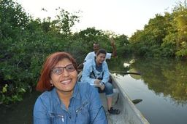
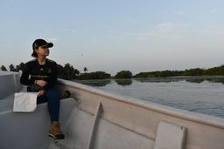
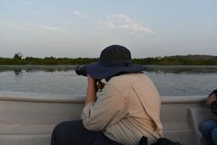
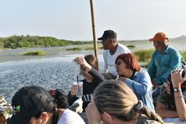
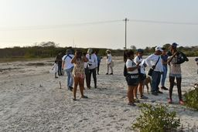
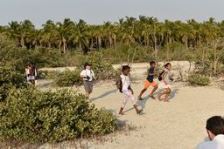
2020
1
2
3
4
5
6

Slide 31
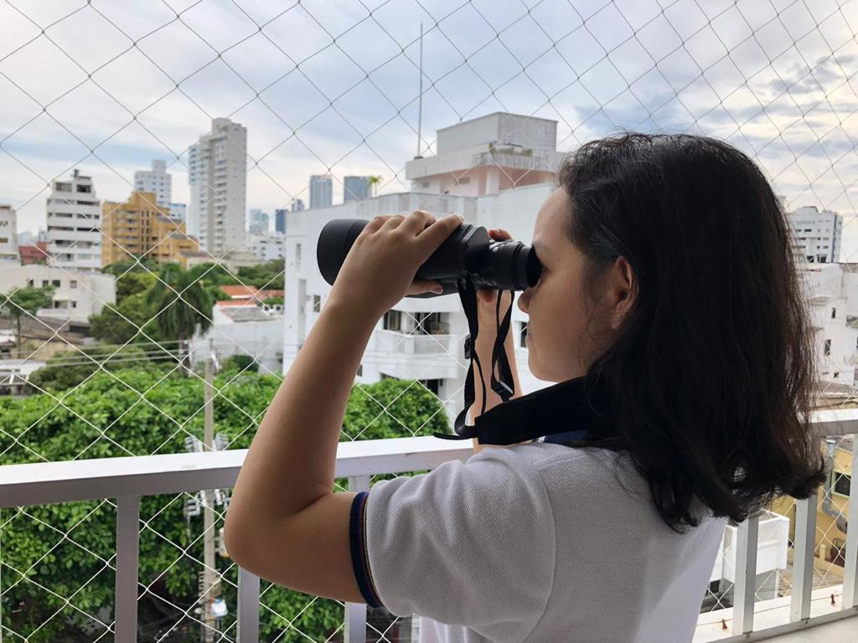
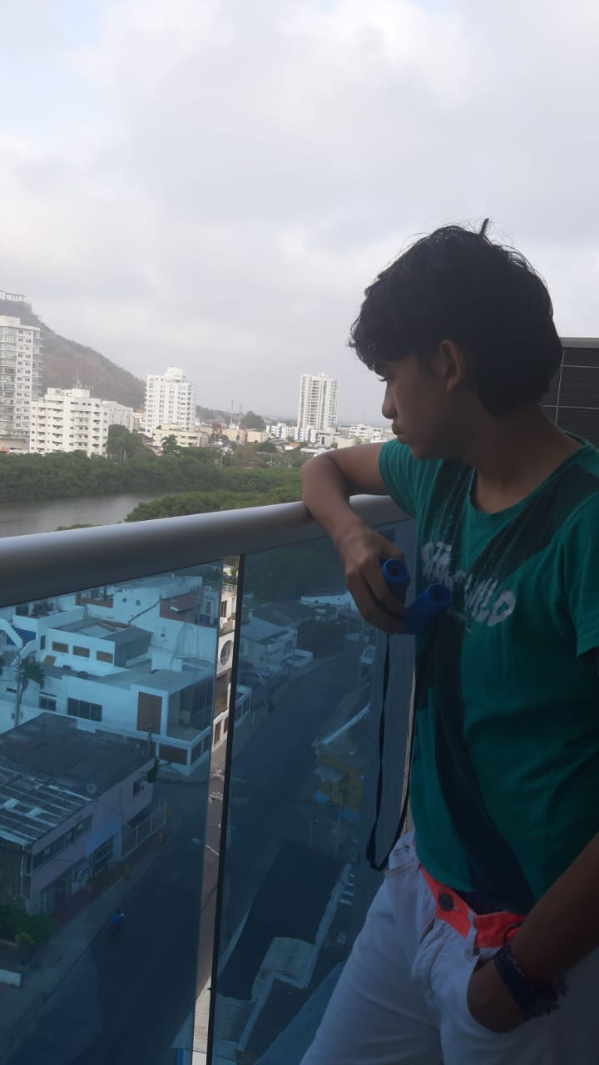
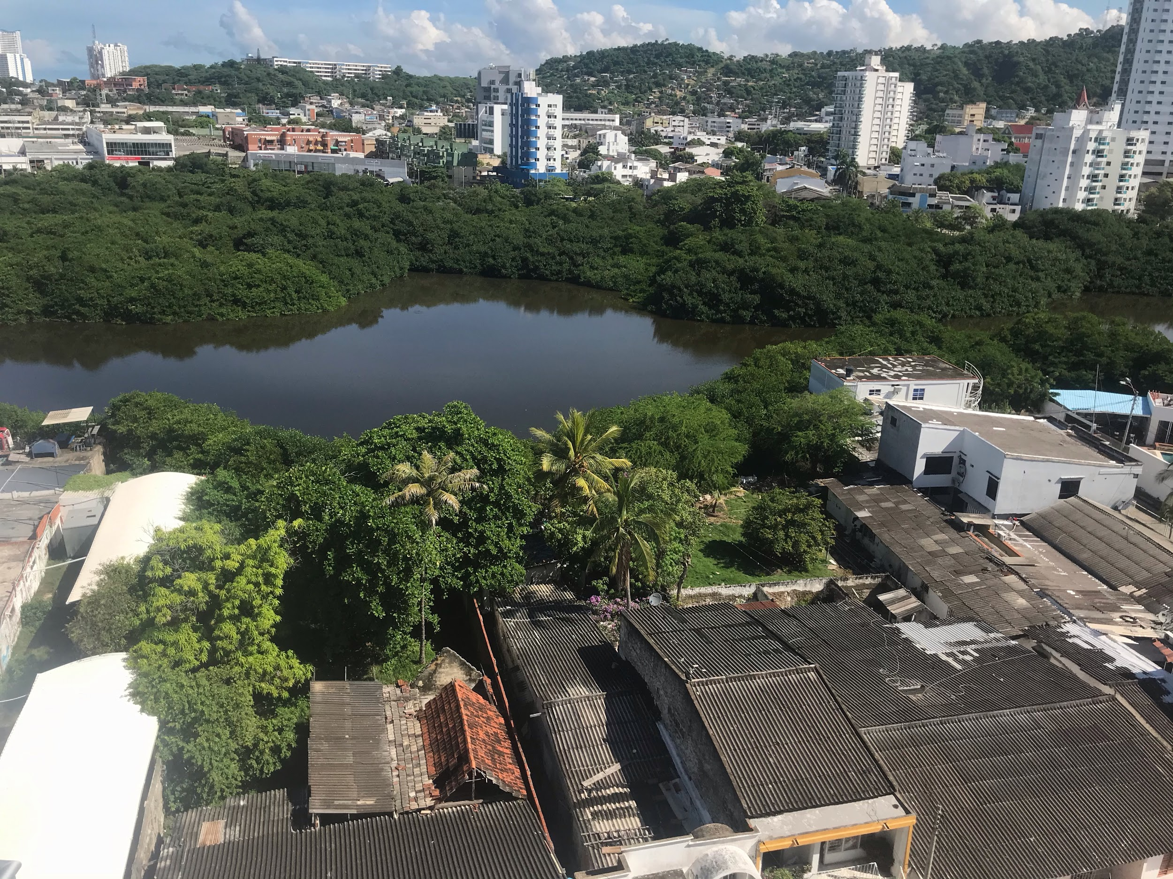
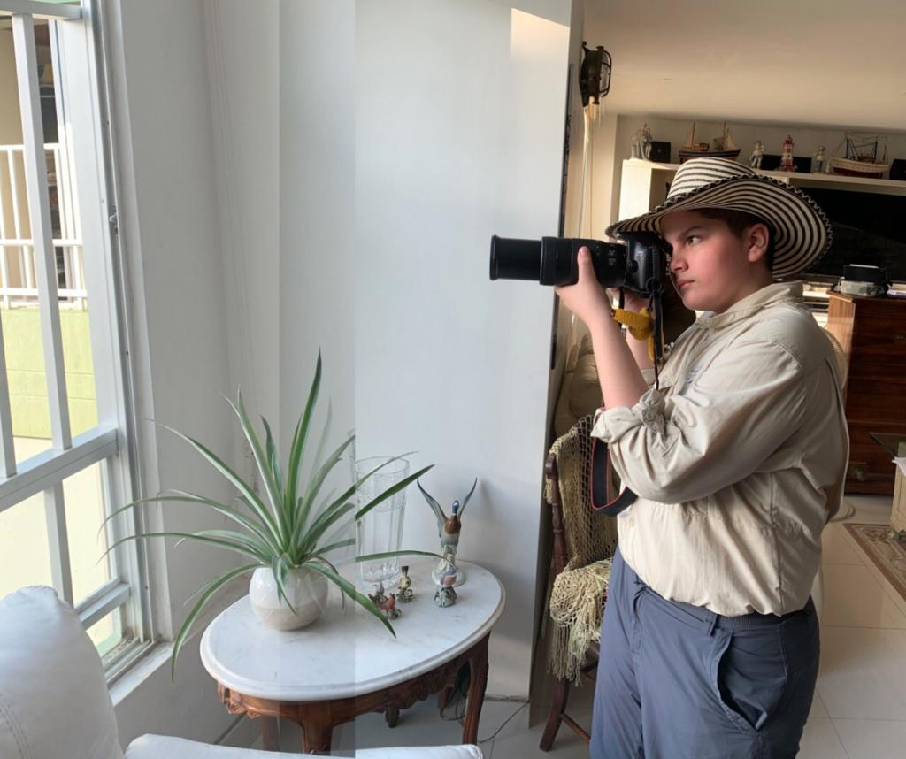


2020
9
7
8
10
12
11

Slide 32
Algunas reflexiones finales:
Comenzar con los productos de aprendizaje, el plan de seguimiento y de evaluación en mente.
Conectar los ODS, con los estándares de educación locales.
Abrirle espacios de contribución de nuestros estudiantes a la solución de problemas reales.
Siempre estar dispuestos a incluir diversas herramientas para atender diversas formas de aprender, velar por ambientes inclusivos y donde todos podamos coexistir de manera segura.
Mucha planeación, midiendo y sopesando los riesgos.
Ser gerentes de nuestras asignaturas, amplificando el universo de alianzas y de recursos.

Slide 33

“Quizá solo irás más rápido, pero en equipo siempre llegarás más lejos”
Proverbio Chino

Slide 34

!! Muchas
Gracias,
los esperamos en Cartagena ¡¡
Juan Felipe Restrepo Mesa
jrestrepo@montessoricartagena.edu.co
Whats app +57 3012080930
https://www.globe.gov/es/web/jrestrepo

